Slide 1

5주차 과제물
과제물
1.
5주차 과제물
2.
4주차 과제물 풀이

Slide 2
5주차 과제물
5주차 과제물
문제. 2차원 배열로 정의된 학생 3명의 4과목 점수에 대한, 학생별 과목 점수의 총점과 과목별 학생 점수의 총점 및 전체 학생 점수의 총점 계산을 함수로 구현하여 프로그램을 작성한다. 2차원 배열을 매개변수로 전달하는 값에 의한 호출 방법을 사용한다. (프로그램 실행결과 제출)

Slide 3
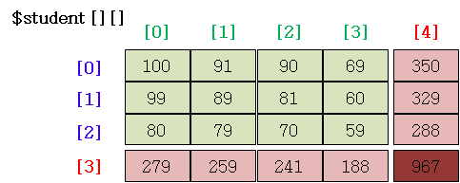
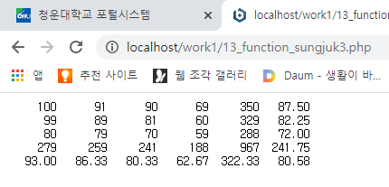
5주차 과제물
1. 함수 이용한 데이터 처리(2차원 배열) : 학생 3명 4과목 성적처리 프로그램 작성
2차원 배열로 정의된 학생 3명의 4과목 점수에 대해, 학생별 과목 점수의 총점과 과목별 학생 점수의 총점 및
전체 학생 점수의 총점 계산을 함수로 구현하여 프로그램을 작성한다. 2차원 배열을 매개변수로 전달하는
값에 의한 호출 방법을 사용한다.
1 2 3 4 57 58 59 60 61 62 63 64 65 67 68 69 70 | <?PHP // function_array2_sungjuk.php // 2차원 배열과 함수를 사용한 성적처리 // 성적배열 정의 $student = array(array(100, 91, 90, 69), array(99, 89, 81, 60), array(80, 79, 70, 59)); // 학생 성적처리 $student = compute_sungjuk($student); // 성적처리 결과 출력 echo "<pre>"; print_sungjuk($student); echo "</pre>"; ?>

Slide 4
5주차 과제물
1. 함수 이용한 데이터 처리(2차원 배열) : 학생 3명 4과목 성적처리 프로그램 실행결과 제출
<?PHP
// function_sungjuk2.php
// 2차원 배열과 함수를 사용한 성적처리
// 총점과 평균계산 함수 정의
function compute_sungjuk($student) {
// 학생별 총점계산
for($row = 0; $row <= 2; $row++) {for ($col = 0; $col <= 3; $col++) {
$student[$row][4] = $student[$row][4] + $student[$row][$col];
}
}
// 과목별 총점 및 전체 학생 점수의 총점 계산
for($col = 0; $col <= 4; $col++) {for ($row = 0; $row <= 2; $row++) {
$student[3][$col] = $student[3][$col] + $student[$row][$col];
}
}
// 학생별 평균계산
for($row = 0; $row <= 3; $row++) {$student[$row][5] = $student[$row][4] / 4;}
// 과목별 평균계산
for($col = 0; $col <= 4; $col++) {$student[4][$col] = $student[3][$col] / 3;}
// 학생별 과목별 전체 평균계산
$student[4][5] = $student[3][4] / (3 * 4);
return $student;
}
// 성적처리 결과 출력 함수 정의
function print_sungjuk($student) {
for($row = 0; $row <= 4; $row++) {for($col = 0; $col <= 5; $col++) {
if (($row < 4) && ($col < 5)) {
printf("%8d", $student[$row][$col]);
} else {printf("%8d.2f", $student[$row][$col]);}
}
printf("<br>");
}
}
// 성적배열 정의
$student = array(array(100, 91, 90, 69),
array(99, 89, 81, 60),
array(80, 79, 70, 59));
// 학생 성적처리
$student = compute_sungjuk($student);
// 성적처리 결과 출력
echo "<pre>";
print_sungjuk($student);
echo "</pre>";
?>

Slide 5
4주차 과제물
4주차 과제물 풀이
문제1. for문을 이용하여 다음과 같은 출력을 하는 프로그램을 작성하시오.
문제2. 학생 3명의 4과목 점수를 2차원 인덱스 배열로 정의한 후, 실행 결과와 같이 출력하는 성적처리 프로그램을 코딩 소스를 제출 하시오. 단, 성적 처리는 학생 별 과목 점수의 총점 및 전체 학생의 총점을 계산 한다.

Slide 6
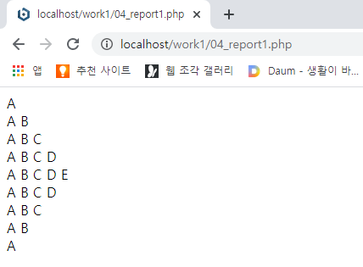
4주차 과제물
for문을 이용하여 다음과 같은 출력을 하는 프로그램을 작성하여 프로그램 소스 및 실행 결과를
제출하시오.
A A B A B C A B C D A B C D E A B C D A B C A B A
<?PHP for ($i = 0; $i < 9; $i++) { if ($i < 5) $char = chr (ord ('A') + $i); else $char = chr (ord ('A') - $i + 8); for ($j = 'A'; $j <= $char; $j++) echo $j . " "; echo "<br>"; } ?>

Slide 7
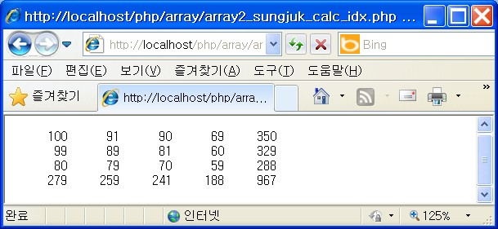
4주차 과제물
2. 2차원 배열 : 학생 3명 4과목 성적처리 결과 및 프로그램 소스 제출
학생 3명의 4과목 점수를 2차원 인덱스 배열로 정의한 후, 실행 결과와 같이 출력하는 성적처리
프로그램을 코딩 소스를 제출 하시오. 단, 성적 처리는 학생별 과목 점수의 총점 및 전체 학생의
총점을 계산 한다.

Slide 8
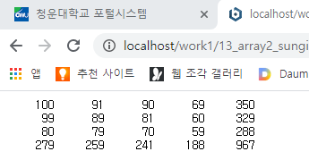
4주차 과제물
<?PHP // 13_array2_sungiuk1.php // 성적배열의 정의 $student = array(array(100, 91, 90, 69), array(99, 89, 81, 60), array(80, 79, 70, 59)); // 학생별 총점계산 for($row = 0; $row <= 2; $row++) { for ($col = 0; $col <= 3; $col++) { $student[$row][4] = $student[$row][4] + $student[$row][$col]; } } // 과목별 총점 및 전체 학생 점수의 총점 계산 for($col = 0; $col <= 4; $col++) { for ($row = 0; $row <= 2; $row++) { $student[3][$col] = $student[3][$col] + $student[$row][$col]; } } echo "<pre>"; // 성적처리 결과출력 for($row = 0; $row <= 3; $row++) { for($col = 0; $col <= 4; $col++) { printf("%8d", $student[$row][$col]); } echo "<br>"; } echo "<pre>"; ?>
2. 2차원 배열 : 학생 3명 4과목 성적처리 결과 및 프로그램 소스 제출

